Slide 1




Nhờ sự lớn lên và sinh sản của tế bào
GĐ từ 2-6 tuổi
GĐ trưởng thành
- Chiều cao TB: 92-116cm
- Cân nặng 13-20kg
Chiều cao TB 154-164cm
2
3
4
1
Em bé sơ sinh
GĐ thành niên
- Chiều cao TB 50cm
- Cân nặng TB 3kg
- Chiều cao TB 116.5-150cm
- Cân nặng TB 20-41kg

Slide 2
TIẾT 47: BÀI 20
SỰ LỚN LÊN VÀ SINH SẢN CỦA TẾ BÀO
Giáo viên: Bùi Thị Hiền

Slide 3
Tiết 47
I. Sự lớn lên của tế bào
II. Sự sinh sản ( phân chia ) của tế bào
Tiết 48
III. Ý nghĩa của sự lớn lên và sinh sản tế bào

Slide 4
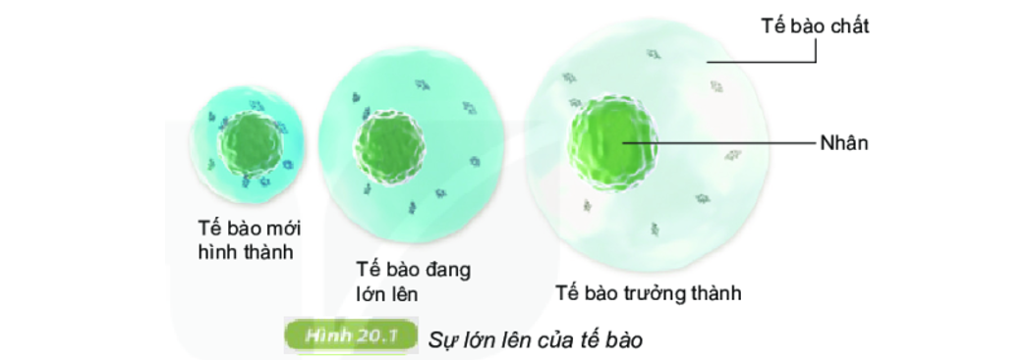

Slide 5
Nhờ hoạt động sống nào mà tế bào có thể lớn lên được?
- Nhờ quá trình trao đổi chất mà kích thước và khối lượng của chúng tăng dần lên, trở thành tế bào trưởng thành.

Slide 6
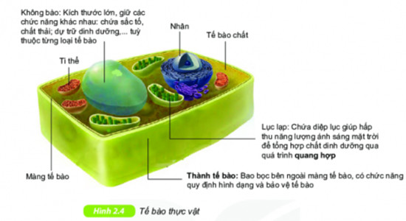
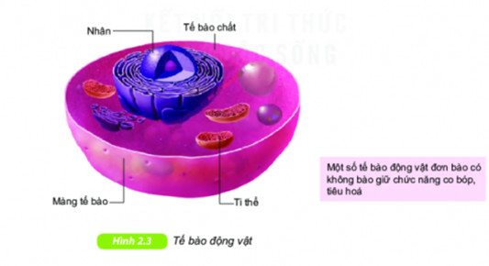
Tế bào có lớn lên mãi được không? Tại sao?
Tế bào không lớn lên mãi được. Do giới hạn bởi màng tế bào và thành tế bào (ở TBTV), khi lớn lên đến một kích thước nhất định tế bào diễn ra sự phân chia

Slide 8
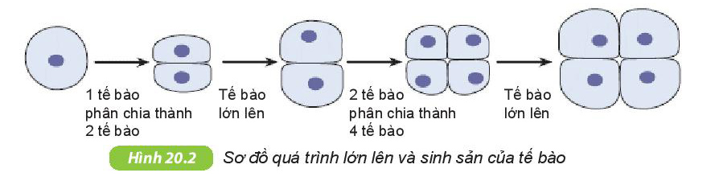

Slide 9
THẢO LUẬN NHÓM ( 5 phút )
Khi nào thì tế bào phân chia ?
Cơ thể chúng ta gồm hàng tỉ tế bào được hình thành nhờ quá trình nào ?

Slide 10
? 1. Khi nào tế bào phân chia ?
- Khi tế bào lớn lên và đạt kích thước nhất định (tế bào trưởng thành) sẽ thực hiện quá trình phân chia.
? 2. Cơ thể chúng ta gồm hàng tỉ tế bào được hình thành nhờ quá trình nào ?
- Cơ thể người xuất phát ban đầu là hợp tử, chỉ gồm 1 tế bào, nhờ quá trình phân chia tế bào sẽ tạo ra hàng tỉ tế bào

Slide 11
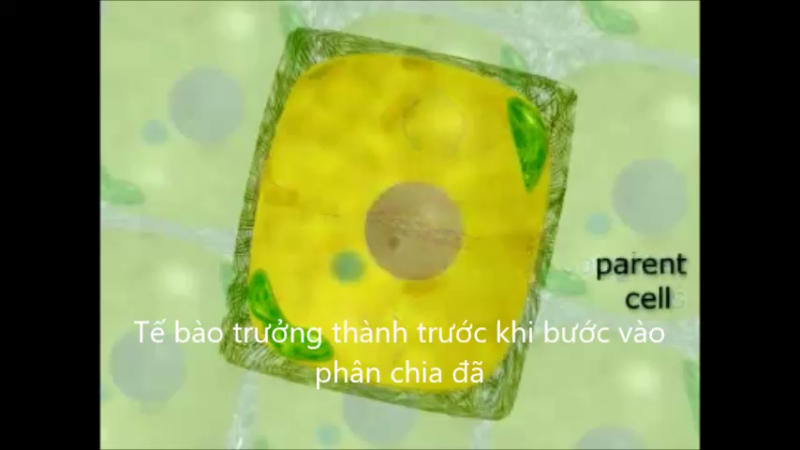

Slide 13
Quy luật sinh sản của tế bào và rút ra công thức tính số tế bào con được tạo ra sau n lần phân chia
Lần phân chia thứ 1
2 = 2 = 2¹
Lần phân chia thứ 2
2.2 = 4 = 2²
Lần phân chia thứ 3
2.2.2 = 8 = 2³
Số tế bào con tạo ra sau n lần phân chia = 2^{n}
Lần phân chia thứ n?
…..
…..
…..
…..
…..
…..
…..
…..

Slide 14
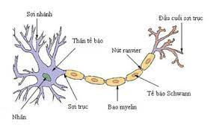
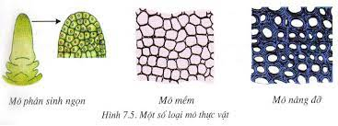
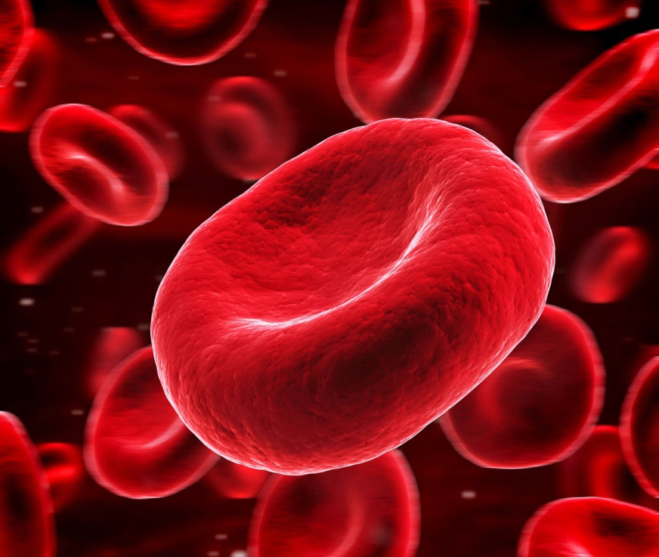
Khả năng phân chia của các loại tế bào là không giống nhau

Slide 15
ĐẤU TRƯỜNG 32

Slide 16

Luật chơi
- Mỗi học sinh sẽ có 1 bảng ghi đáp án đúng cho mỗi câu hỏi trong vòng 5 giây suy nghĩ.
- Học sinh nào có đáp án sai sẽ dừng cuộc chơi và bị loại khỏi danh sách chơi → thành khán giả cổ vũ.

Slide 17
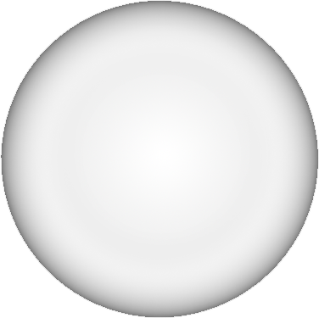





Một tế bào mẹ sau khi phân chia (sinh sản) sẽ tạo ra bao nhiêu tế bào con ?
00
01
02
03
04
05
06
07
08
09
10
11
12
13
14
15
A
2 tế bào
B
1 tế bào
4 tế bào
C
D
8 tế bào

Slide 18

Cơ thể sinh vật lớn lên chủ yếu dựa vào những hoạt động nào dưới đây?
00
01
02
03
04
05
06
07
08
09
10
11
12
13
14
15
Sự hấp thụ và ứ đọng nước trong dịch tế bào theo thời gian
A
B
Sự gia tăng số lượng tế bào qua quá trình phân chia.
C
Sự lớn lên và phân chia của tế bào
D
Sự tăng kích thước của từng tế bào do trao đổi chất.
Notes:
ĐIỀU LỆ ĐẢNG CỘNG SẢN VIỆT NAM
(Đại hội đại biểu toàn quốc lần thứ XI của Đảng thông qua ngày 19 tháng 01 năm 2011). Điều lệ gồm 12 chương và 48 điều.

Slide 19

Hiện tượng nào dưới đây không phản ánh sự lớn lên và phân chia của tế bào ?
00
01
02
03
04
05
06
07
08
09
10
11
12
13
14
15
Sự gia tăng diện tích bề mặt của một chiếc lá
A
B
Sự xẹp, phồng của các tế bào khí khổng
C
Sự tăng dần kích thước của một củ khoai lang
D
Sự vươn cao của thân cây tre

Slide 20

Sự lớn lên của tế bào có liên quan mật thiết đến quá trình nào dưới đây ?
00
01
02
03
04
05
06
07
08
09
10
11
12
13
14
15
Sinh sản
A
Trao đổi chất
B
C
Cảm ứng
D
Trao đổi chất và cảm ứng
Notes:
- Ngày 17-6-1929, Đông Dương Cộng sản Đảng được thành lập ở Bắc Kỳ.
- Mùa Thu năm 1929, An Nam Cộng sản Đảng được thành lập ở Nam Kỳ.
- Ngày l-l-1930, Đông Dương Cộng sản Liên đoàn được thành lập ở Trung Kỳ.
Từ ngày 6-l đến ngày 7-2-1930, Hội nghị hợp nhất ba tổ chức cộng sản họp tại bán đảo Cửu Long (Hương Cảng, Trung Quốc) dưới sự chủ trì của đồng chí Nguyễn Ái Quốc. Hội nghị nhất trí thành lập một đảng thống nhất, lấy tên là Đảng Cộng sản Việt Nam; thông qua Chánh cương vắn tắt, Sách lược vắn tắt, Chương trình tóm tắt, Điều lệ vắn tắt của Đảng.
Mạc Tư Khoa là tên gọi theo Hán Việt của Mát-xcơ-va hay tiếng Anh là Moscow. Mạc Tư Khoa trước đây là thủ đô của liên bang Xô Viết. Sau khi liên bang Xô Viết tan rã vào năm 1991, thì ngày nay Mạc Tư Khoa hay Mát-xcơ-va là thủ đô của Liên bang Nga.
Ngày 8 tháng 2 năm 1941, khi về nước, Hồ Chí Minh đã sống và làm việc trong hang Cốc Bó và đặt tên dòng suối trước cửa hang là "suối Lênin" và ngọn núi có hang này là "núi Các Mác".

Slide 21
5
Một tế bào mô phân sinh ở thực vật tiến hành phân chia liên tiếp 4 lần. Hỏi sau quá trình này, số tế bào con được tạo thành là bao nhiêu ?
00
01
02
03
04
05
06
07
08
09
10
11
12
13
14
15
16 tế bào
A
B
32 tế bào
C
4 tế bào
D
8 tế bào

Slide 22

Hướng dẫn tự học ở nhà
- Học bài và làm bài tập 20.1; 20.2; 20.4 sách bài tập trang 34, 35
- Vẽ sơ đồ sự phân chia ở tế bào thực vật và tế bào động vật và tìm ra sự khác nhau trong cách phân chia của hai loại tế bào.
- Soạn nội dung mục III. Ý nghĩa của sự lớn lên và sinh sản của tế bào

Slide 23

Hướng dẫn tự học ở nhà
- Học bài và làm bài tập 20.1; 20.2; 20.4 sách bài tập trang 34, 35
- Vẽ sơ đồ sự phân chia ở tế bào thực vật và tế bào động vật và tìm ra sự khác nhau trong cách phân chia của hai loại tế bào.
- Soạn nội dung mục III. Ý nghĩa của sự lớn lên và sinh sản của tế bào

